Slide 1
NORMALISASI

Slide 2
Bentuk normal pertama (1NF) untuk menghilangkan atribut bernilai jamak.
Bentuk normal kedua (2NF) untuk menghilangkan kebergantungan parsial.
Bentuk normal ketiga (3NF) untuk menghilangkan kebergantungan transitif.
Bentuk normal Boyce-Codd (BCNF) untuk menghilangkan anomali tersisa disebabkan kebergantungan fungsional.
Bentuk normal keempat (4NF) untuk menghilangkan kebergantungan nilai jamak.
Bentuk normal kelima (5NF) untuk menghilangkan anomali tersisa.

Slide 3
Tiga bentuk normal pertama berkaitan dengan kebergantungan fungsional. Sementara itu bentuk keempat dan kelima berkaitan dengan redundansi yang disebabkan kebergantungan banyak nilai (multi-valued dependencies).

Slide 4
Syarat 1NF adalah :
Setiap atribut harus bersifat atomik, artinya, setiap atribut merupakan unsur terkecil dari identitas entitas (tidak perlu dipecah-pecah lagi)
Semua nilai atributnya adalah sederhana, bukan atribut komposit (gabungan/campuran) dan bukan atribut bernilai banyak (multi-valued).
normalisasi 1NF ini mengelompokkan beberapa tipe data atau kelompok data yang sejenis
Tidak adanya group berulang
Semua atribut bernilai tunggal dalam satu baris

Slide 5
1st NF
Kode_kul | Nama_kul | sks | semester | waktu | tempat | Nama_dosen
IF – 110 | Struktur Data | 3 | 1 | Senin, 08.00 – 09.40 Kamis, 11.00 – 11.50 | Ruang A | Dr. Umar Hakim
IF – 310 | Basis Data | 4 | 3 | Selasa, 10.00 – 11.40 Jumat, 08.00 – 09.40 | Ruang B | Dr. Umar Hakim
KU-234 | Bahasa Indonesia | 2 | 2 | Rabu, 09.00 – 10.50 | Ruang A | Dewi Sundari, MA
MA - 115 | Matematika I | 3 | 1 | Rabu, 13.00 – 14.00 Jumat, 14.00 – 14.50 | Ruang C | Ir. Taufik Ismail
Notes:
Waktu → atribut bernilai banyak

Slide 6
Normal Kedua (2nd NF)
Syarat untuk menerapkan normalisasi bentuk kedua ini adalah data telah dibentuk dalam 1NF, berikut adalah beberapa fungsi normalisasi 2NF:
Menghapus beberapa subset data yang ada pada tabel dan menempatkan mereka pada tabel terpisah.
Menciptakan hubungan antara tabel baru dan tabel lama dengan menciptakan foreign key.
Tidak ada atribut dalam tabel yang secara fungsional bergantung pada candidate key tabel tersebut
Sudah memenuhi bentuk 1NF
Mendefinisikan atribut kunci
Semua atribut bukan kunci tergantung pada atribut kunci

Slide 7
2nd NF
Kode_kul → {nama,kul, sks, semester, nama dosen}
Kode_kul → {waktu, tempat}
Kode_kul | Nama_kul | sks | semester | Nama_dosen
IF - 110 | Struktur Data | 3 | 1 | Dr. Umar Hakim
IF - 310 | Basis Data | 4 | 3 | Dr. Umar Hakim
KU - 234 | Bahasa Indonesia | 2 | 2 | Dewi Sundari, MA
MA - 115 | Matematika I | 3 | 1 | Ir. Taufik Ismail
Kode_kul | waktu | tempat
IF-110 | Senin, 08.00 – 09.40 | Ruang A
IF-110 | Kamis,11.00 – 11.50 | Ruang A
IF - 310 | Selasa, 10.00 – 11.40 | Ruang B
IF – 310 | Jumat, 08.00 – 09.40 | Ruang B
KU - 234 | Rabu, 09.00 – 10.50 | Ruang A
MA – 115 | Rabu, 13.00 – 14.00 | Ruang C
MA – 115 | Jumat, 14.00 – 14.50 | Ruang C

Slide 8
Bentuk normal ketiga (3NF)
Aturan :
Sudah memenuhi bentuk 2NF
Semua atribut bukan kunci tidak memiliki depedensi transitif terhadap kunci primer

Slide 9
Normal Ketiga (3rd NF)
Normal ketiga terpenuhi, jika :
Ada di kondisi 2nd NF
Tidak adanya ketergantungan transitif
Kode_kul | waktu | tempat
IF-110 | Senin, 08.00 – 09.40 | Ruang A
IF-110 | Kamis,11.00 – 11.50 | Ruang A
IF - 310 | Selasa, 10.00 – 11.40 | Ruang B
IF – 310 | Jumat, 08.00 – 09.40 | Ruang B
KU - 234 | Rabu, 09.00 – 10.50 | Ruang A
MA – 115 | Rabu, 13.00 – 14.00 | Ruang C
MA – 115 | Jumat, 14.00 – 14.50 | Ruang C
Kode_kul | Nama_kul | sks | semester | Nama_dosen
IF - 110 | Struktur Data | 3 | 1 | Dr. Umar Hakim
IF - 310 | Basis Data | 4 | 3 | Dr. Umar Hakim
KU - 234 | Bahasa Indonesia | 2 | 2 | Dewi Sundari, MA
MA - 115 | Matematika I | 3 | 1 | Ir. Taufik Ismail

Slide 10
Contoh Normalisasi

Slide 11
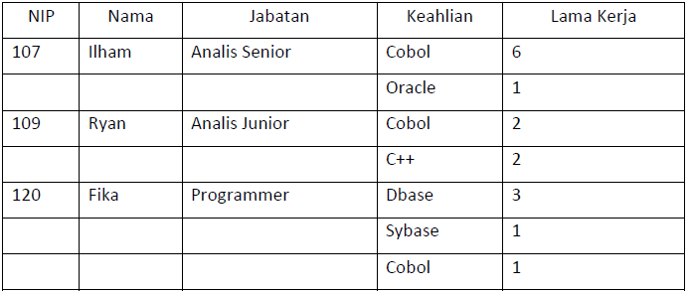
Bentuk tidak normal (unnormalized form)

Slide 12
Bentuk normal pertama (1NF)
NIP | Nama | Jabatan | Keahlian | Lama Kerja
107 | Ilham | Analis Senior | Cobol | 6
107 | Ilham | Analis Senior | Oracle | 1
109 | Ryan | Analis Junior | Cobol | 2
109 | Ryan | Analis Junior | C++ | 2
120 | Fika | Programmer | Dbase | 3
120 | Fika | Programmer | Sybase | 1
120 | FIka | Programmer | Cobol | 1

Slide 13
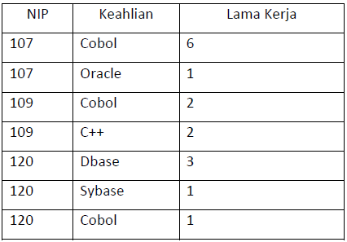
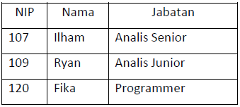
Bentuk normal kedua (2NF)
Nama dan jabatan mempunyai depedensi fungsional terhadap NIP
NIP→{Nama, Jabatan}
Lama kerja mempunyai depedensi fungsional terhadap NIP dan keahlian {NIP, Keahlian} → Lama Kerja

Slide 14
Bentuk normal ketiga (3NF)
Tidak memiliki depedensi transitif
NIP→{Nama, Jabatan} {NIP, Keahlian} → Lama Kerja

Slide 15
Bentuk normal boyce-codd (BCNF)
Aturan :
Bentuk ini dilakukan jika dan hanya jika semua penentu (determinan) adalah kunci kandidat (atribut yang bersifat unik).
Relasi yang memenuhi BCNF pasti memenuhi 3NF, tetapi tidak sebaliknya.

Slide 16
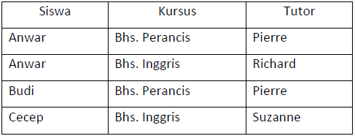
Bentuk normal boyce-codd (BCNF)
Seorang siswa dapat mengambil sejumlah kursus
Setiap tutor hanya mengajar satu kursus bahasa
Setiap siswa dalam satu kursus diajar oleh satu tutor
Suatu kursus bisa dipegang oleh beberapa tutor

Slide 17
Bentuk normal boyce-codd (BCNF)
Tutor sebagai kunci kandidat
Tabel menyebabkan anomali karena jika baris Cecep dihapus maka Suzane sebagai tutor juga akan terhapus

Slide 18
Bentuk normal boyce-codd (BCNF)
Aturan :
Cari semua penentu
Bila terdapat penentu yang bukan kunci kandidat, maka:
Pisahkan relasi tersebut
Buat penentu sebagai kunci primer

Slide 19
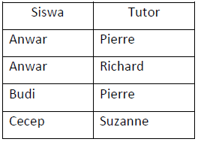
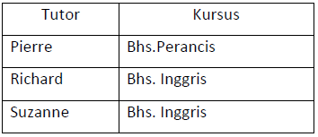
Bentuk normal boyce-codd (BCNF)

Slide 20
Latihan

